Slide 1
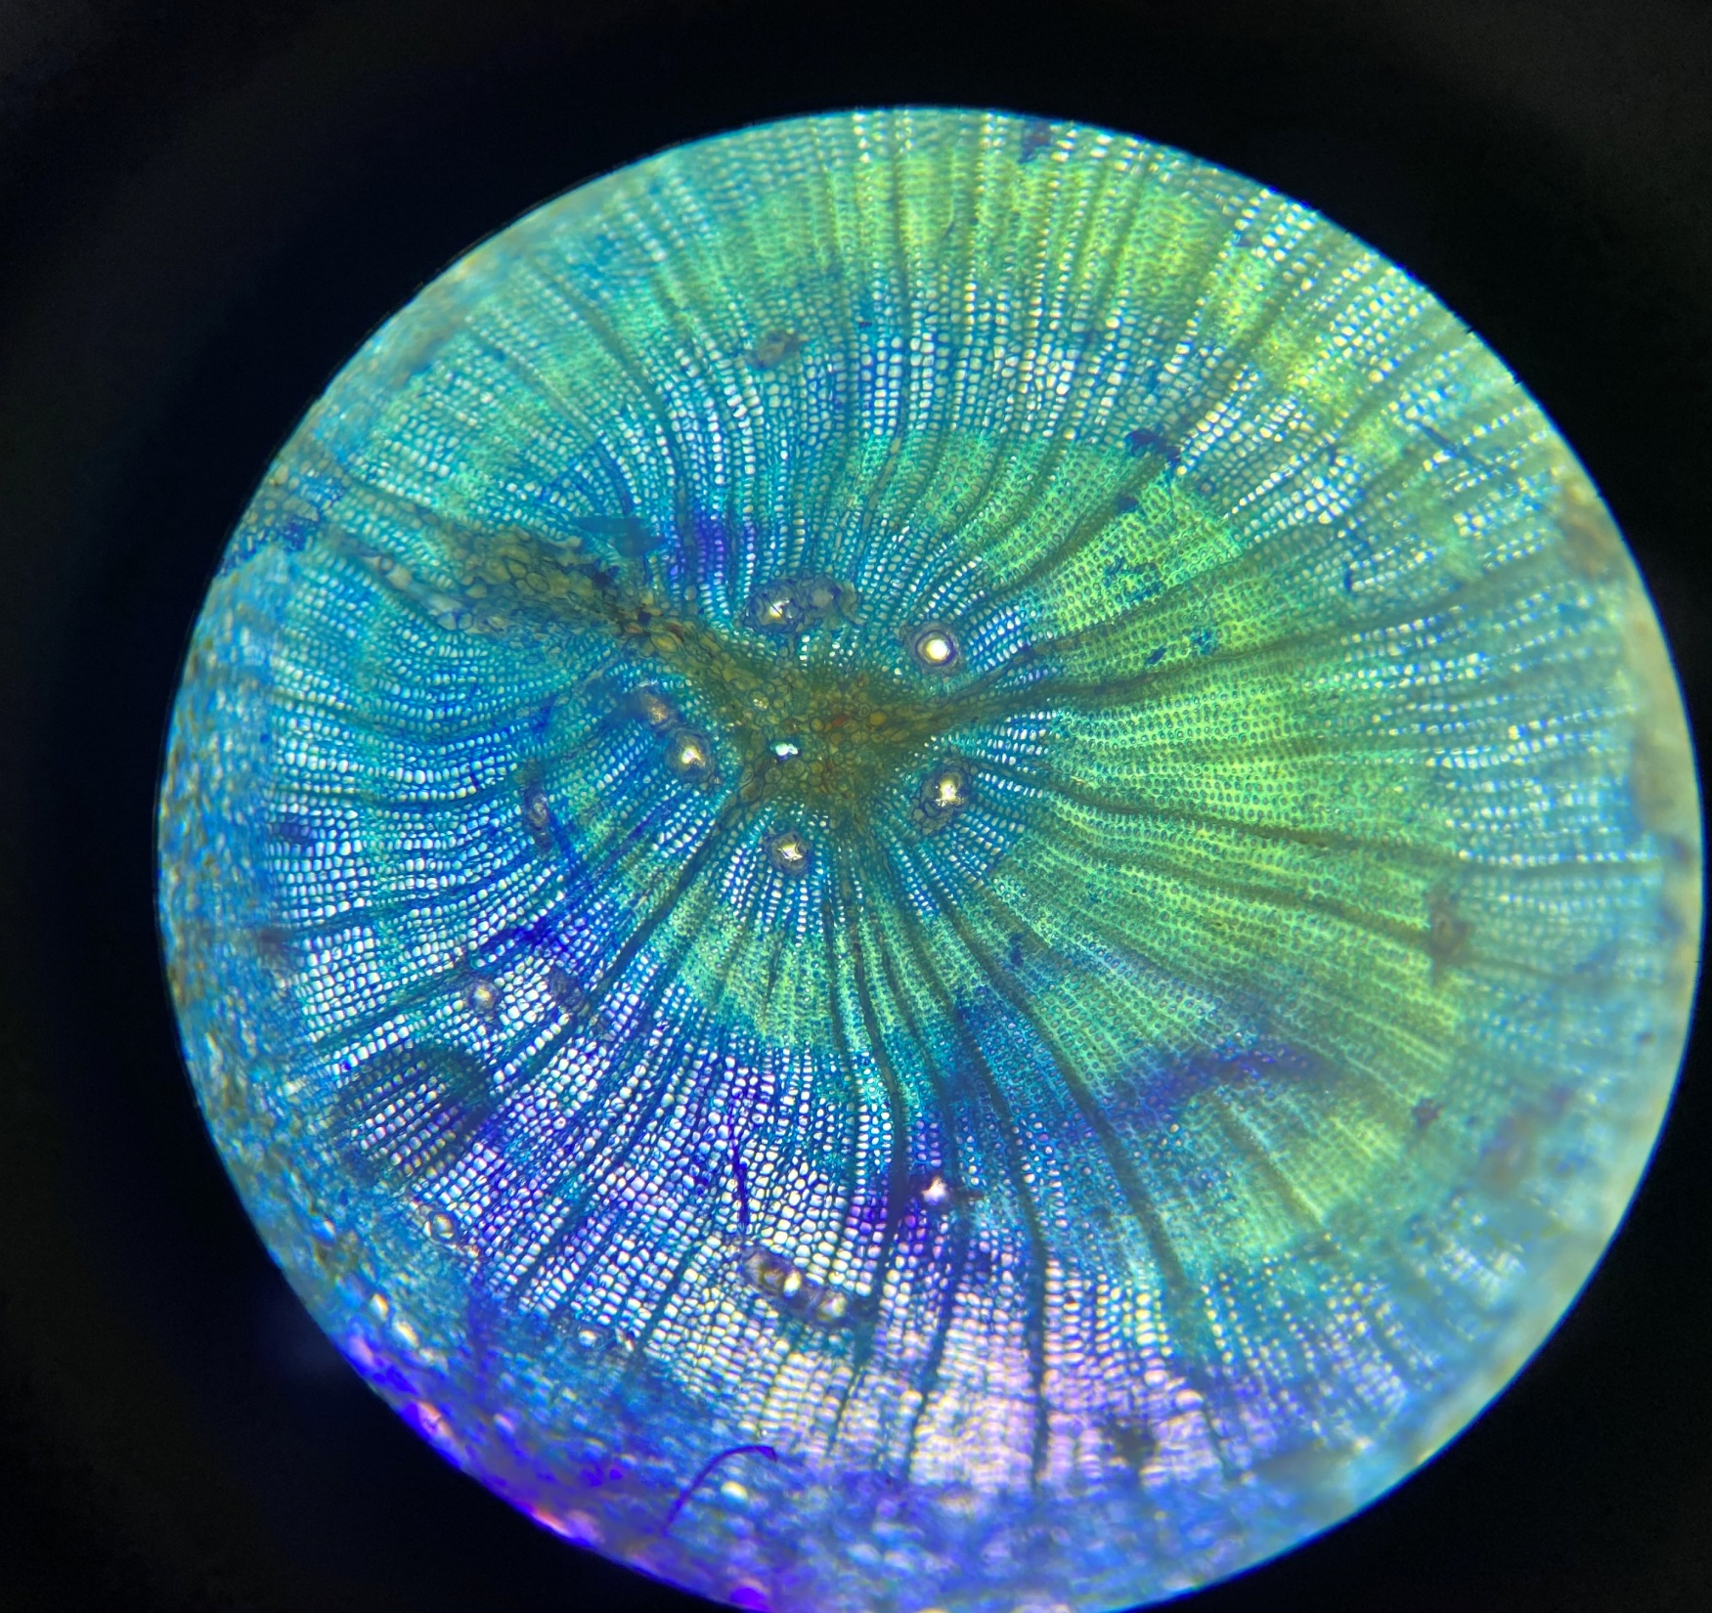
Settimana 3:
Il fusto
Foto: Giulia Giardino

Slide 2
Istruzioni
NON E' OBBLIGATORIO MA E' FORTEMENTE CONSIGLIATO PER FARE PRATICA CON POSSIBILI DOMANDE DI ESAME!!!
SALVARE IL FILE, MODIFICARLO E RICARICARLO SULLA PAGINA E-LEARNING
SE DURANTE L'ESERCITAZIONE A CUI HAI PARTECIPATO NON E' STATO TRATTATO UNO DEGLI ARGOMENTI PRESENTI LASCIARE IN BIANCO

Slide 3
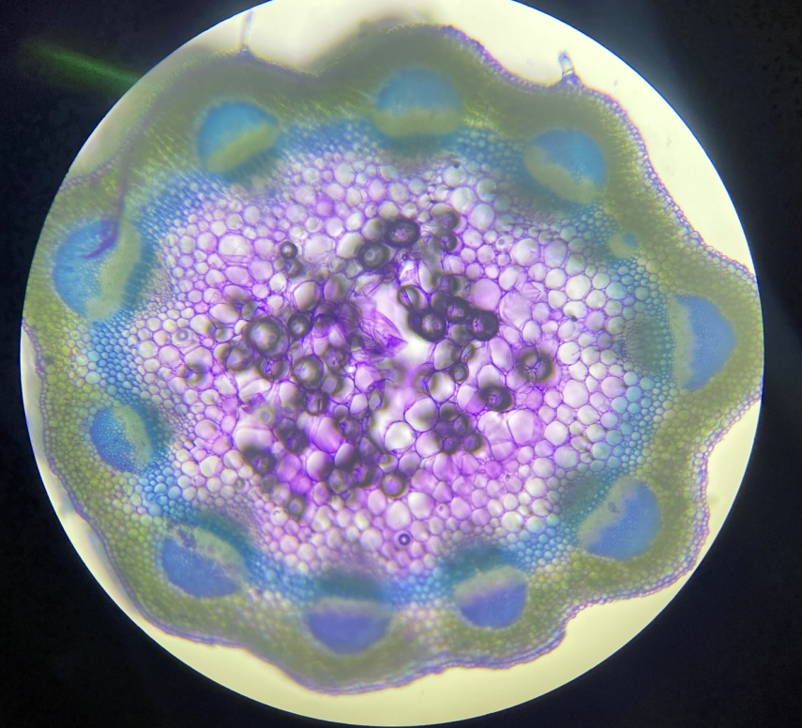
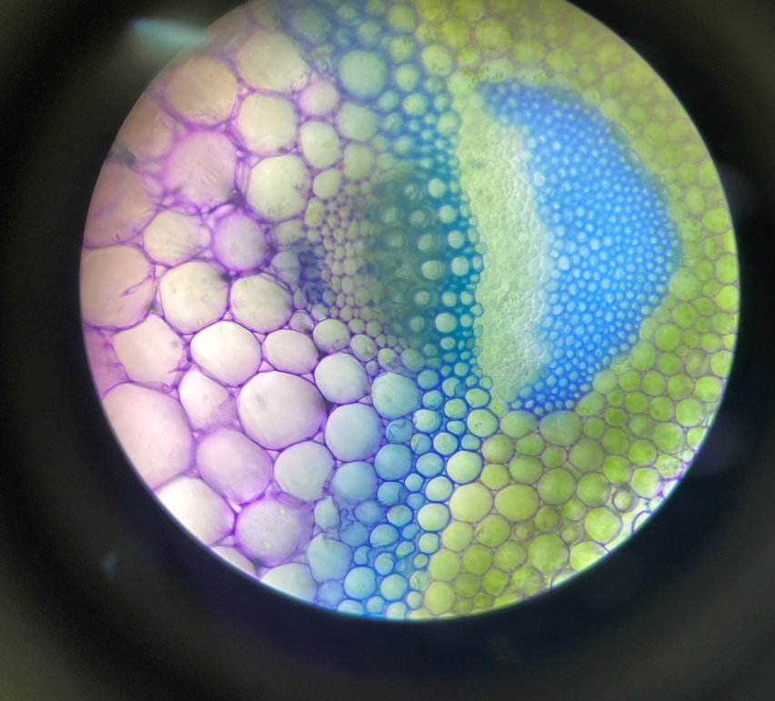
Queste foto si riferiscono ad un campione di __________ (_______________), cioè una pianta (erbacea/arbustiva/arborea) (angiosperma/gimnosperma) (monocotiledone/eudicotiledone).
Foto: Livia Fracassi
In queste foto si può vedere una struttura ______ ad ____stele.
Tra il floema e lo xilema c’è il _______.
Foto: Livia Fracassi

Slide 4
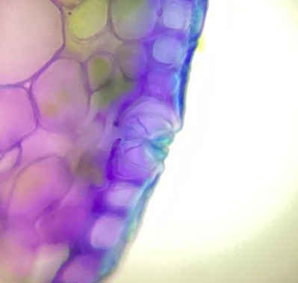
Foto: Adriano Arceri

Slide 5
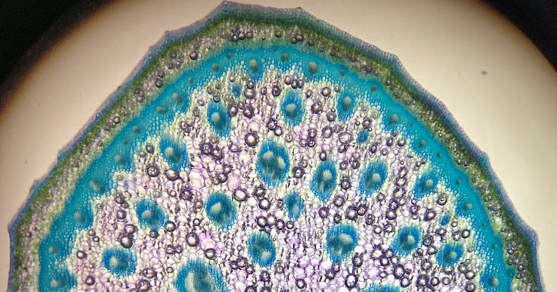
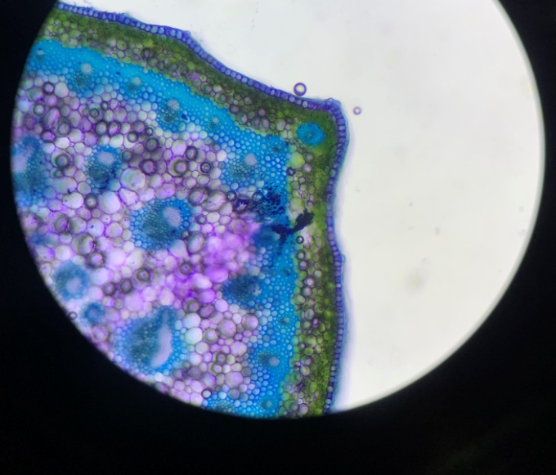
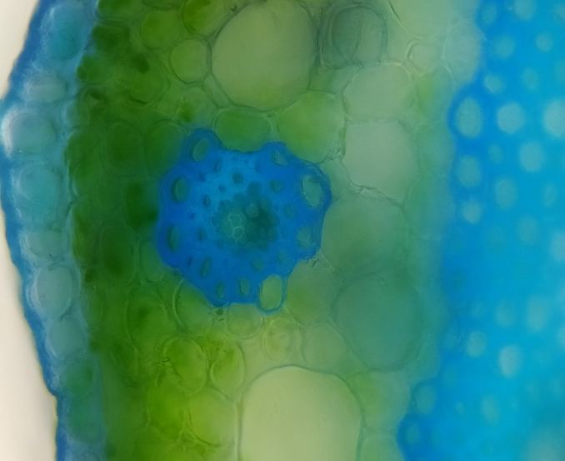
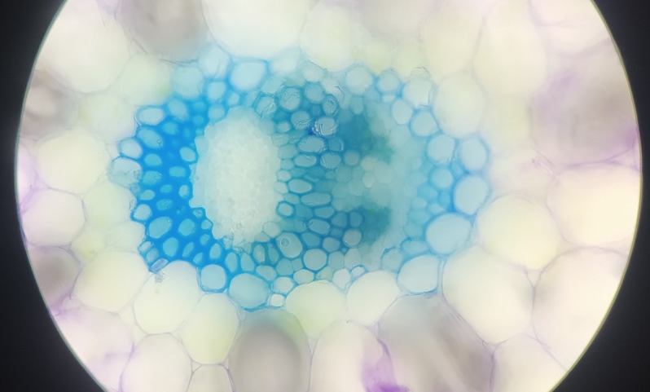
Foto: Adriano Arceri
Queste foto si riferiscono ad un campione di __________ (_______________), cioè una pianta (erbacea/arbustiva/arborea) (angiosperma/gimnosperma) (monocotiledone/eudicotiledone).
Foto: Francesco Amato
In queste foto si può vedere una struttura __________ ad ____stele.
Foto: Elena Imperatori
Foto: Francesco Amato

Slide 6
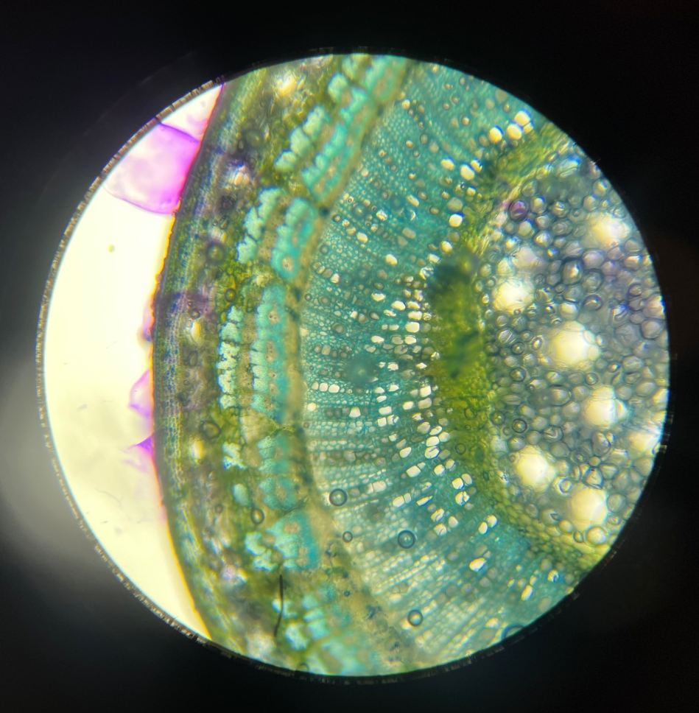
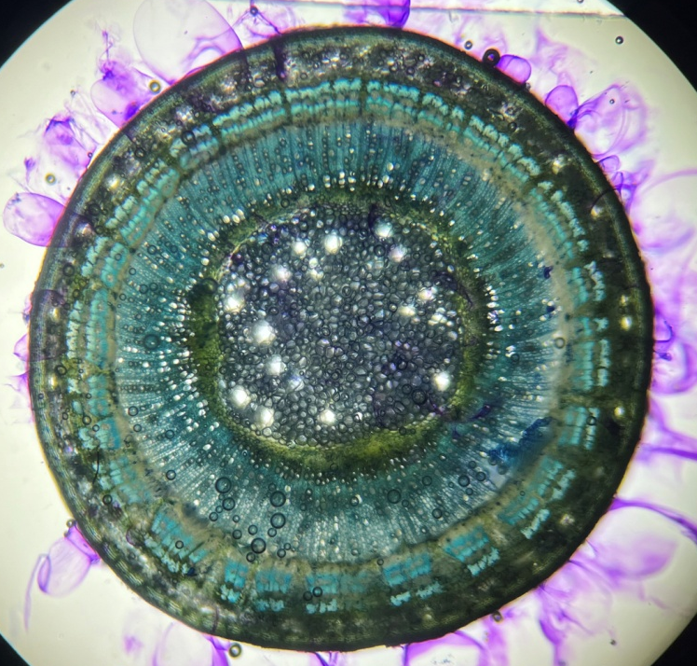
Foto: Matteo Romani
Foto: Matteo Romani
Queste foto si riferiscono ad un campione di __________ (_______________), cioè una pianta (erbacea/arbustiva/arborea) (angiosperma/gimnosperma) (monocotiledone/eudicotiledone).
Tra il floema e lo xilema secondari/primari c’è il __________________________.
Sotto l’epidermide c’è il ________.

Slide 7

Queste foto si riferiscono ad un campione di __________ (_______________), cioè una pianta (erbacea/arbustiva/arborea) (angiosperma/gimnosperma) (monocotiledone/eudicotiledone).
Foto: Giulia Giardino

Slide 8
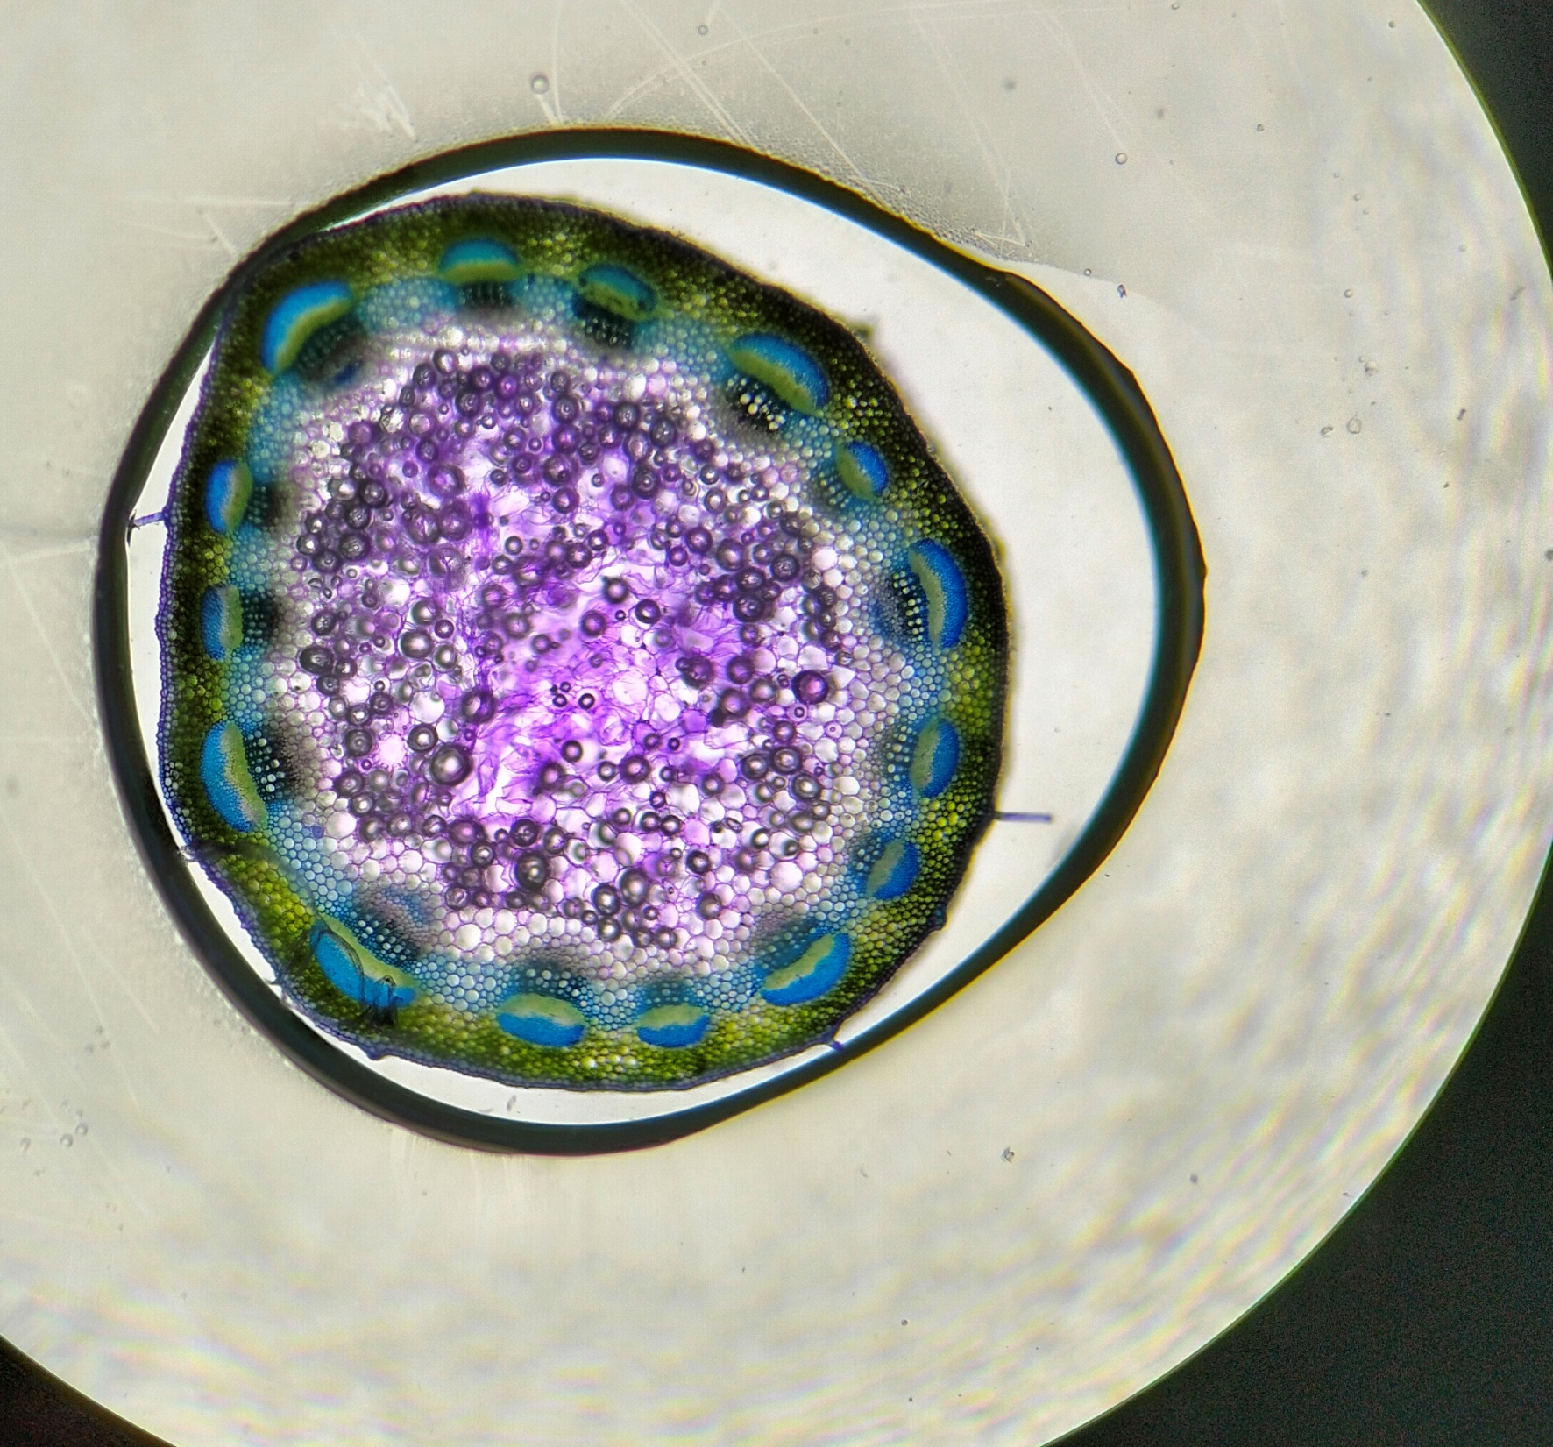
Fine!!!
Foto: Alberto Koch

